Slide 1


Elektrolízis az iparban
Sidó Gáspár
Kantor Csongor

Slide 2
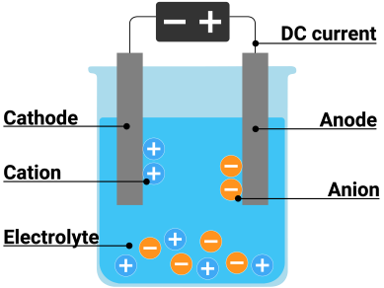
Elektrolizis
Az elektrolízis az elektromos áram hatására végbemenő elektrokémiai folyamat.
Redux reakcio
Elektromos energia → kemiai energia
Notes:
Az egyenáram hatására redoxireakciók mennek végbe, tehát elektromos energia alakul át kémiai energiává.

Slide 3
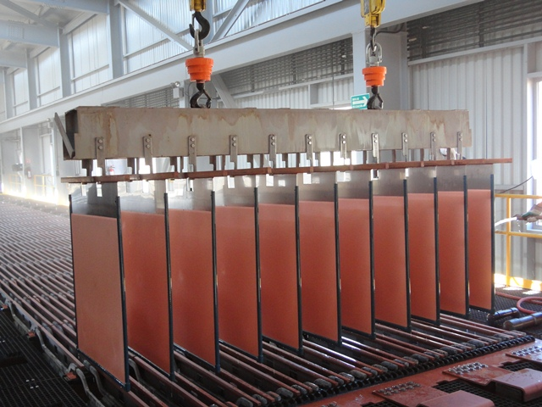
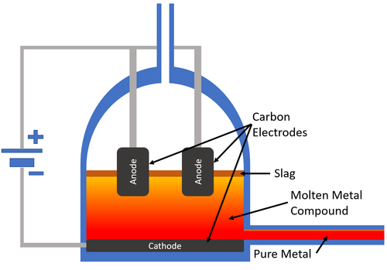
Hidrolizis
A hidrolízis olyan kémiai reakció, amelynek során egy vízmolekula egy vagy több kémiai kötést szakít meg.

Slide 4
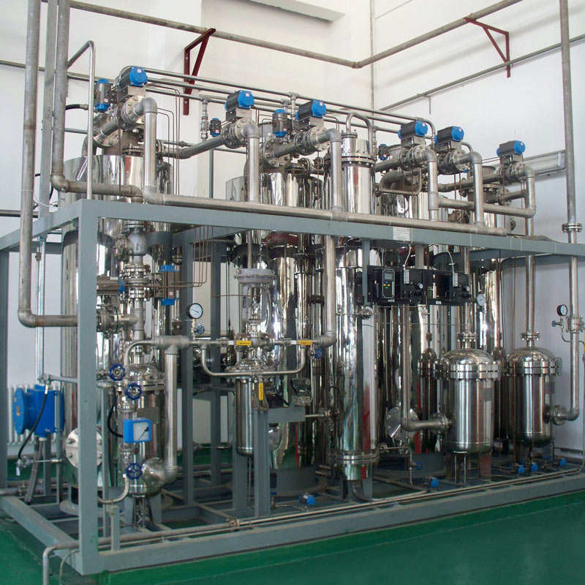
Hidrogént generaló erőmű
Hidrogén generalas
Marószóda jobb vezetés

Slide 5
Thanks
Biblio:
Anon
(2023) Youtube.com. Available at: https://www.youtube.com/watch?v=7uIIq_Ofzgw (Accessed: 9 January 2023).
File:BR stainlessless steel starter sheets for copper refining.png - Wikipedia
File:BR stainlessless steel starter sheets for copper refining.png - Wikipedia (2023). Available at: https://en.wikipedia.org/wiki/File:BR_stainlessless_steel_starter_sheets_for_copper_refining.png (Accessed: 9 January 2023).
Ashiq, A., Cooray, A., Srivatsa, S. C. and Vithanage, M.
Ashiq, A. et al. (2020) "Electrochemical enhanced metal extraction from E-waste", Handbook of Electronic Waste Management, pp. 119-139. doi: 10.1016/b978-0-12-817030-4.00004-8.
water electrolysis hydrogen plant | Eason Industrial Engineering Co.Ltd.
water electrolysis hydrogen plant | Eason Industrial Engineering Co.Ltd. (2023). Available at: https://www.easonindustrial.com/packaged-gas-plant-epc-project/water-electrolysis-h2-o2-generating-units/ (Accessed: 9 January 2023).

